Slide 1
ELEMEN SITUS WEB
A. Ridwan Siregar

Slide 2
KATEGORI
Struktur situs (site structure)
Color palette
Tipografi (typography)
Cascading style sheets
Miscellaneous guidelines

Slide 3
STRUKTUR
Struktur memberikan gambaran komponen-komponen utama yang membentuk situs

Slide 4
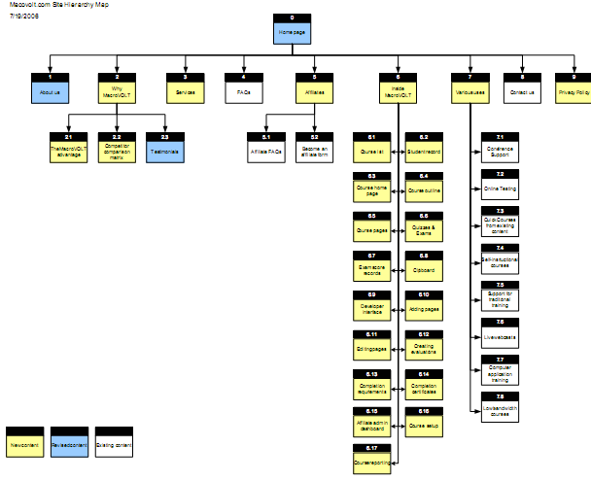
PETA SITUS (WEB WIREFRAME)

Slide 5
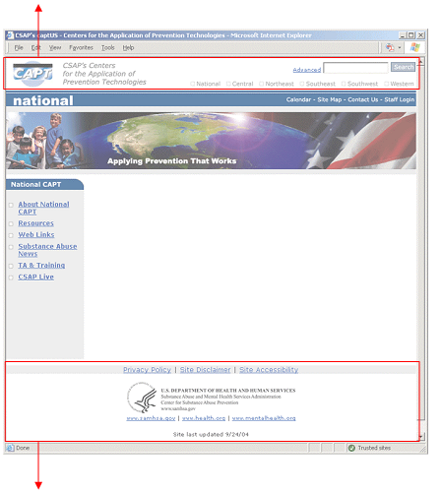
HEADER DAN FOOTER
Header
Footer

Slide 6
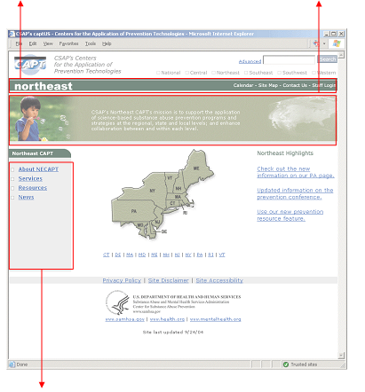
SUB HEADER, BANNER, DAN NAVIGASI
Sub header
Home page banner
Left hand navigation

Slide 7
BREADCRUMB TRAILS
Breadcrumb trails menyediakan penunjuk posisi kepada pengguna
Membantu memberitahu pengguna di mana posisi mereka dalam struktur situs, dan menyediakan cara untuk menavigasi ke halaman-halaman yang lebih tinggi
Format breadcrumb trails harus mengikuti hirarki situs

Slide 8
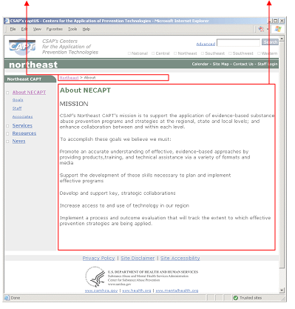
TRAIL DAN KONTEN
Breadcrumb trail
Body content

Slide 9
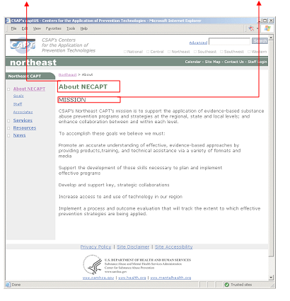
PAGE TITLE DAN SUB TITLE
Page title
Sub title

Slide 10
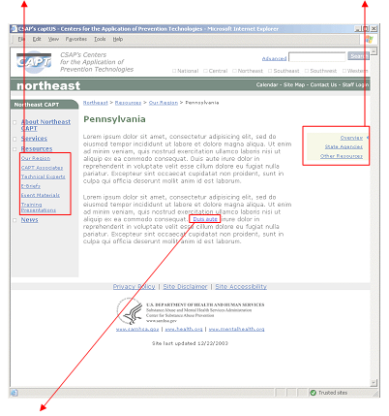
SUB NAVIGATION, LOCAL NAVIGATION, DAN INLINE LINK
Sub navigation
Local (tertiery) navigation
Inline link

Slide 11
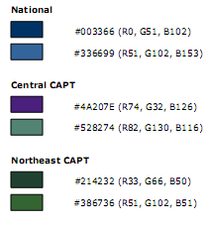
WARNA

Slide 12
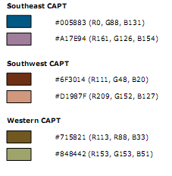
WARNA

Slide 13
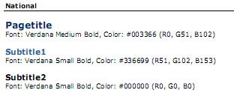
TIPOGRAFI

Slide 14
CASCADING STYLE SHEETS (CSS)
CSS digunakan untuk menerapkan font styles pada situs web
CSS memungkinkan administrator web mengontrol fonts pada semua halaman
Jika warna judul halaman perlu diganti, perubahan hanya perlu dilakukan pada satu tempat daripada pada semua halaman
CSS juga mengurangi jumlah HTML Code yang diperlukan setiap halaman

Slide 15
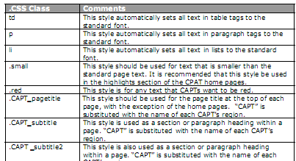
CSS

Slide 16
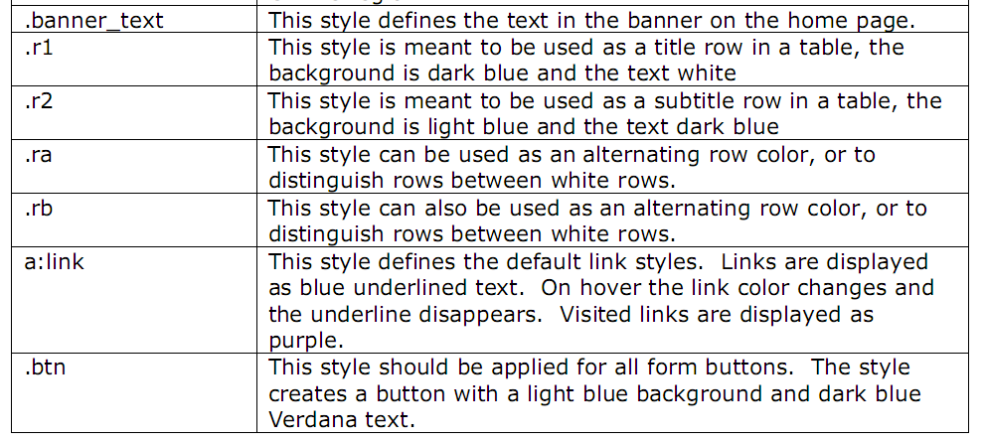
CSS

Slide 17
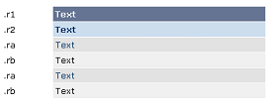
TABEL

Slide 18
IKON FORMAT FILE

Slide 19
TERIMA KASIH

